Slide 1




REGIONE ABRUZZO · 2021-2027
FI.E.R.A.
Finanziamenti Europei Regione Abruzzo
Sistema informativo per la gestione integrata dei Programmi Regionali
PR Abruzzo FESR e FSE+ · Ciclo di programmazione 2021-2027

Slide 2
PRESENTAZIONE DEL SISTEMA
Cos'è FI.E.R.A.?
L'evoluzione tecnologica degli strumenti di monitoraggio della Regione Abruzzo per i fondi europei FESR e FSE+.
Obiettivo
Valore
Tecnologia
Registrare e gestire in modo integrato le informazioni sull'attuazione finanziaria, procedurale e fisica dei Programmi Regionali.
Condivisione dei dati tra tutti gli attori coinvolti, con verifica costante dello stato di avanzamento e del raggiungimento degli obiettivi.
Soluzione web-based fruibile online senza installazioni. Accesso sicuro tramite SPID, CIE, EIDAS e Active Directory.

Slide 3
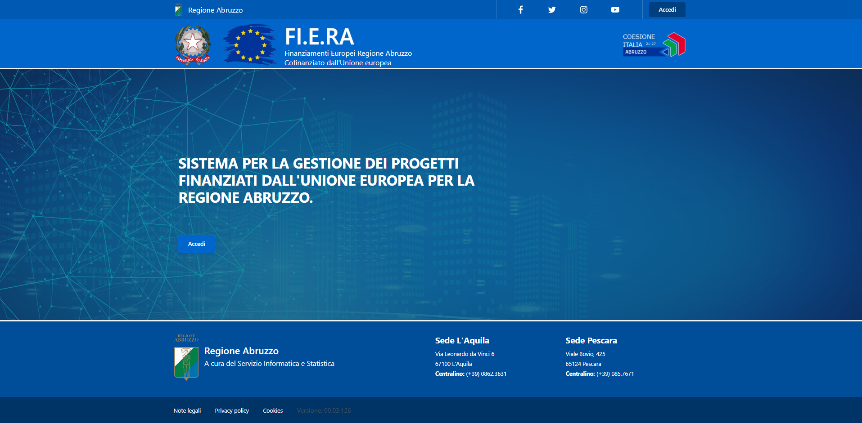
ACCESSO E SICUREZZA
Modalità di Accesso alla Piattaforma
🔗 https://fiera.regione.abruzzo.it
Metodi di Autenticazione
SPID
Sistema Pubblico di Identità Digitale
CIE
Carta d'Identità Elettronica
eIDAS
Identità digitale europea
AD
Active Directory – utenti regionali

Slide 4
FUNZIONALITÀ PER RUOLO
Chi Fa Cosa nel Sistema
Beneficiario
SRA
CPL
B
S
C
Carica i dati di rendicontazione (DDR), allega i giustificativi di spesa, abilita collaboratori e invia via SPID alla SRA.
Primo livello di valutazione: istruisce i DDR, gestisce le procedure, crea pagamenti e attestazioni di spesa.
Controllore di Primo Livello: valida definitivamente i DDR, carica checklist di controllo e abilita la generazione dei pagamenti.
ADG
OFC
ADA
A
O
Au
Autorità di Gestione: governance del sistema, monitoraggio fondi FESR/FSE+, gestione utenti SRA e CPL, dichiarazione di spesa.
Organismo di funzione contabile: governance e monitoraggio come ADG, crea la Domanda di Pagamento.
Autorità di Audit: profilo di consultazione trasversale con visione completa su progetti, utenti e struttura dei fondi.

Slide 5
WORKFLOW OPERATIVO
Il Flusso della Spesa
Beneficiario
crea DDR
SRA
valuta DDR
CPL
valida
SRA
Generazione
Pagamenti
ADG/OFC
Dichiarazione di Spesa
Domanda di Pagamento
Documento di Rendicontazione / Richiesta di Rimborso (DDR)
Tipologia di rimborso e contributo richiesto
Allegati: fatture, quietanze, SAL
Sottoscrizione con autenticazione forte (SPID)
Trasmissione telematica alla SRA

Slide 6
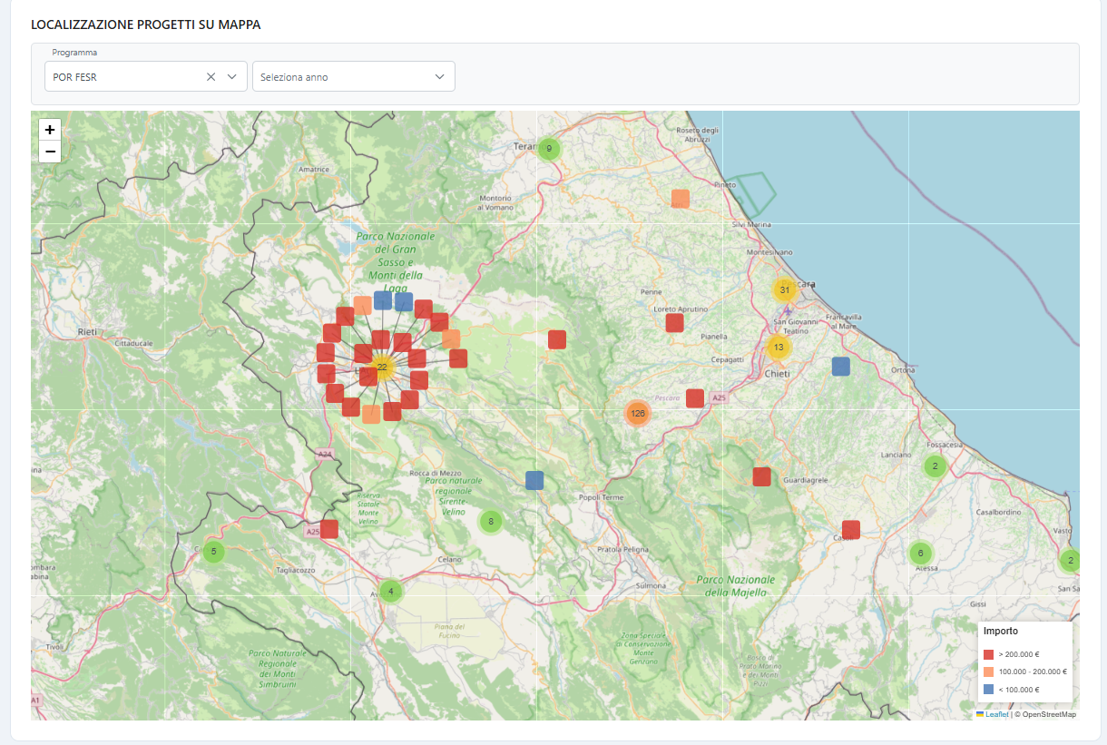
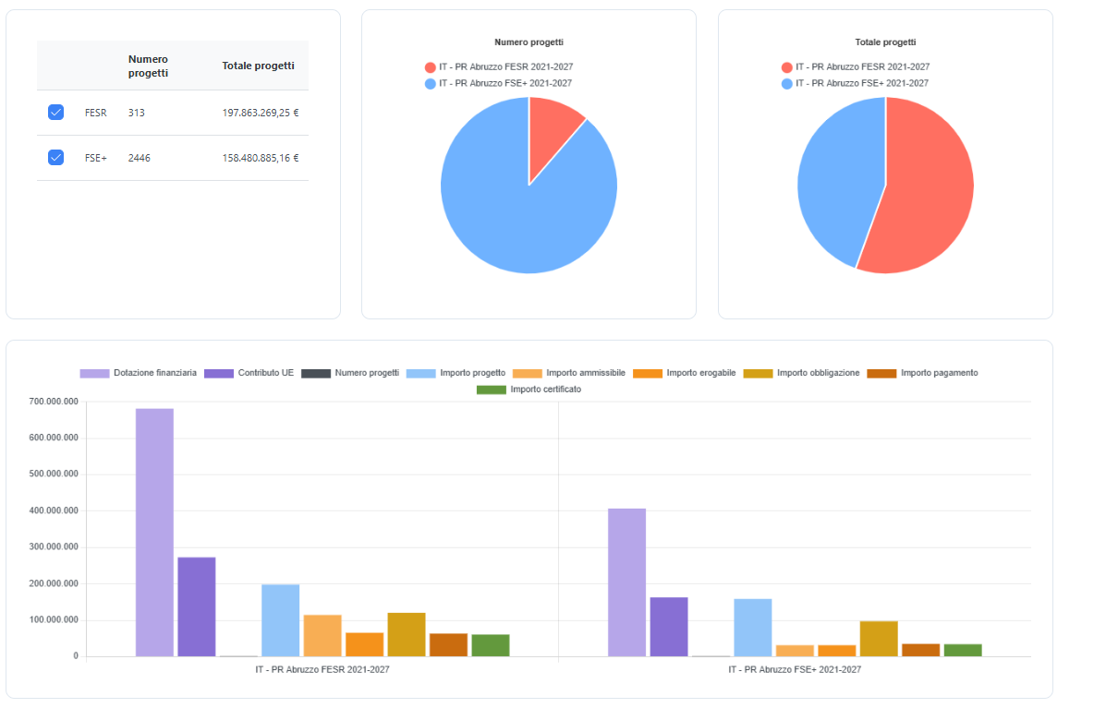
MONITORAGGIO E REPORTISTICA
Strumenti di Analisi e Visualizzazione Dati

Slide 7
INTEROPERABILITÀ E COLLEGAMENTI
Connessioni Istituzionali e Locali
Open CUP
FI.E.R.A.
Sportello
Regionale
BDU-ReGiS-SNM
Ragioneria Gen. Stato
Protocollo &
Firma Digitale
L'intera architettura di interoperabilità è realizzata nel rispetto delle Linee Guida AgID e del Protocollo Unico di Colloquio (PUC).

Slide 8
Un sistema moderno
per la gestione dei
fondi europei.
FI.E.R.A. garantisce trasparenza, tracciabilità e
efficienza nell'utilizzo dei fondi strutturali
PR Abruzzo FESR e FSE+ 2021-2027.
fiera.regione.abruzzo.it

